Slide 1
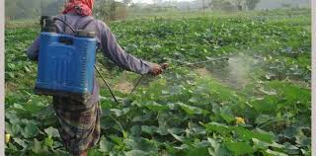
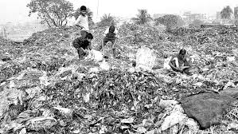
ডিজিটাল ক্লাসে সবাইকে
স্বাগতম

Slide 2
পরিচিতি
সাহিনা তান্জুয়ারা পারভীন।
এম.এ.বারী মাধ্যমিক বিদ্যালয়,চুয়াডাঙ্গা।
মোবা: ০১৭৩০৮৮৬০২৪
শ্রেণি: ৭ম
বিষয়: বিজ্ঞান
অধ্যায়: ত্রয়োদশ

Slide 3
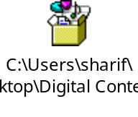
চল ভিডিওটি দেখি

Slide 4
মাটি দূষণ

Slide 5
এই পাঠ শেষে শিক্ষার্থীরা-
১. মাটি দূষণ কী তা বলতে পারবে
2. মাটি দূষণের কারণ সমুহ ব্যাখ্যা করতে পারবে
3. মাটি দূষণ রোধে কিভাবে সচেতন করা যায় তা বিশ্লেষণ করতে পারবে।

Slide 6
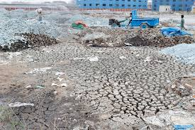
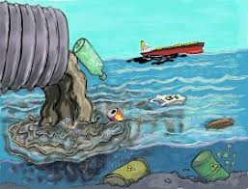
নিচের ছবিগুলি লক্ষ্য কর
ফলেকী ঘটছে?
ছবিতে কী দেখতে পাচ্ছ?
মাটি দূষণ বলতে রাসায়নিক বর্জ্যের নিক্ষেপ কিংবা ভূ-গর্ভস্থ ফাটলের কারণে নিঃসৃত বিষাক্ত রাসায়নিক পদার্থের মিশ্রণের কারণে জমির উর্বরতা শক্তি নষ্ট হওয়াকে বুঝানো হয়ে থাকে।

Slide 7
একক কাজ:
মাটি দূষণ কাকে বলে?

Slide 8
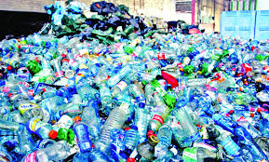
নিচের ছবিটি লক্ষ্য কর
এগুলো কী?
কোথায় ফেলা হচ্ছে?
ফলে কী ঘটছে?
উদ্ভিদের বৃদ্ধি ব্যাহত হচ্ছে।
Notes:
111

Slide 9
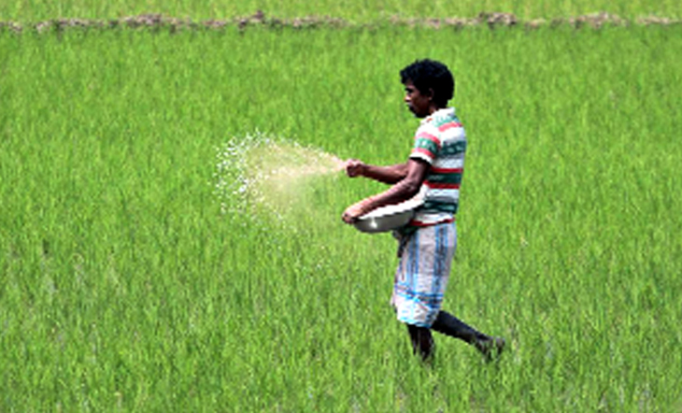
নিচের ছবিটি লক্ষ্য কর
কোথায় ফেলা হচ্ছে?
লোকটি কী করছে?
ফলে কী ঘটছে?

Slide 10
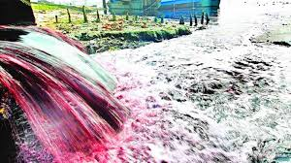
নিচের ছবিটি লক্ষ্য কর
ছবিতে কী দেখতে পাচ্ছ?
কোথায় ফেলা হচ্ছে?
ফলে কী ঘটছে?

Slide 11
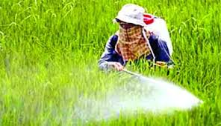
নিচের ছবিটি লক্ষ্য কর
কীটনাশক কোথায় দিচ্ছে?
ছবিতে কী দেখতে পাচ্ছ?
ফলে কী ঘটছে?

Slide 12
দলগত কাজ:
কী কী কারণে মাটি দূষণ হচ্ছে –সেগুলো লিখ।

Slide 13
বাড়ির কাজ:
কিভাবে মাটি দূষণ রোধে জনগণকে সচেতন করা যায় তার কারণগুলো লিখে নিয়ে আনবে।

Slide 14
উপদেশ:
পাপকে ঘৃণা কর, পাপীকে নয়

Slide 15
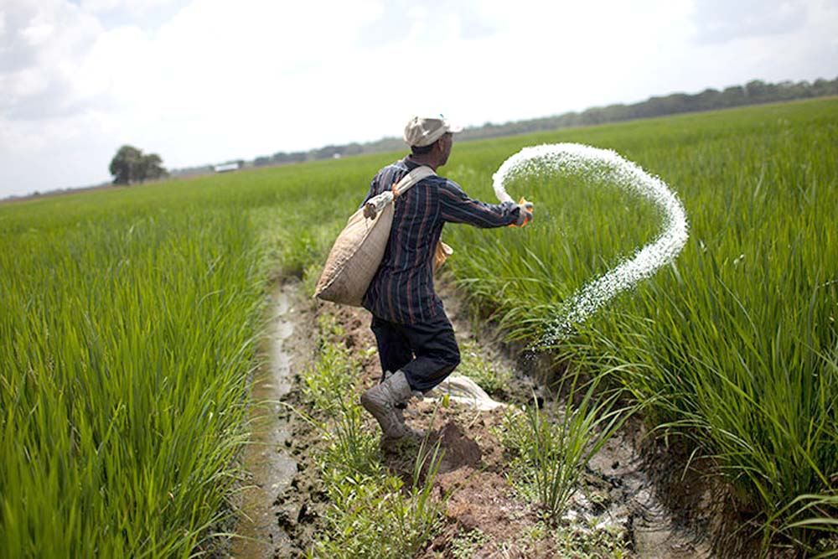
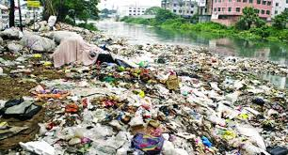
সবাইকে ধন্যবাদ

